Slide 1
Presentatie
Databank ABI Inform en Proquest
Annette van der Elst

Slide 2
Inhoud:
1. Inleiding
2. Onderdelen van deze databank
3. Startpagina ABI Inform Proquest
4. Basic Search
5. Advanced Search
6. Publications
7. Browse: Topic Paths (onderwerpen)

Slide 3
1. Inleiding
De databank ABI Inform en Proquest is aanvankelijk niet geheel overzichtelijk.
Het is niet direct duidelijk wat de databank te bieden heeft. Toch is dit een zeer
rijke databank die niet vergeten moet worden bij zoekopdrachten.
De databank biedt bijvoorbeeld full-text kranten en tijdschriften die nog wel eens worden gevraagd:
The Wall Street Journal
The Financial Times
The Economist
Maar ook op andere gebieden (gezondheidzorg, chemie, engineering) zijn er veel uitgaven te vinden.
Voordelen van deze databank:
- Zoeken binnen verschillende onderdelen binnen de databank
- Zeer goed kunnen specificeren wat je zoekt met behulp van allerlei zoekfilters.
- Zoeken op publicatie (op woord in titel, onderwerp en woord in samenvatting)
- Begeleid zoeken op onderwerp bij de Topic Guide

Slide 4
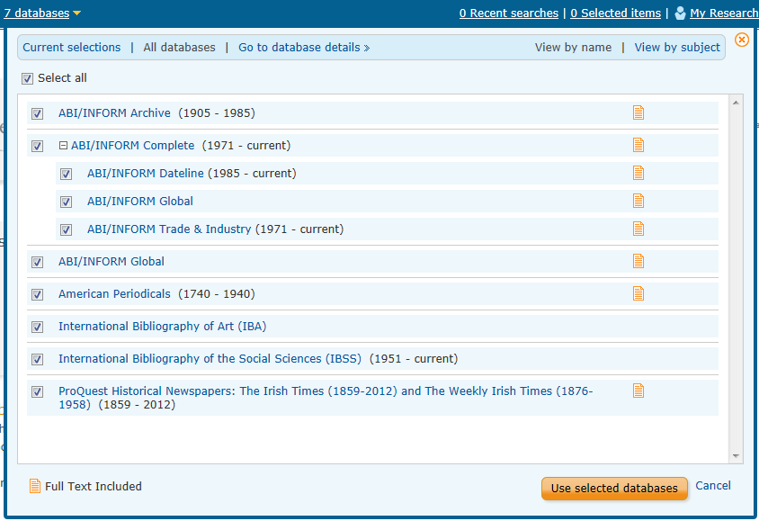
2. Er zitten 7 onderdelen binnen deze databank, waarvan het onderdeel Complete ook weer uiteenvalt in drie onderdelen:

Slide 5
2. De Onderdelen:
- ABI Inform Archief (1905 – 1985)
- ABI Inform Complete ( 1971 – heden) Onder Complete vallen ook:
Dateline: Amerikaanse (lokaal) nieuws over bedrijven.
Global: Internationale handel en management. Rapporten en tijdschriften uit verschillende landen en van verschillende bronnen (ook wetenschappelijk).
Trade & Industry: Informatie over handel en industrie, zoals jaarverslagen, marktrapporten, nieuwsberichten.
- American Periodicals (1740 – 1940): Amerikaanse tijdschriften
- International Bibliography of Art: bibliografische gegevens rond kunstboeken en artikelen
- International Bibliography of the Social Sciences: bibliografische gegevens over werken binnen de sociale wetenschappen.
- ProQuest Historical newspapers: The Irish Times (1859 – 2011) en The Weekly Irish Times (1876 – 2011) Deze twee kranten zijn full-text.

Slide 6
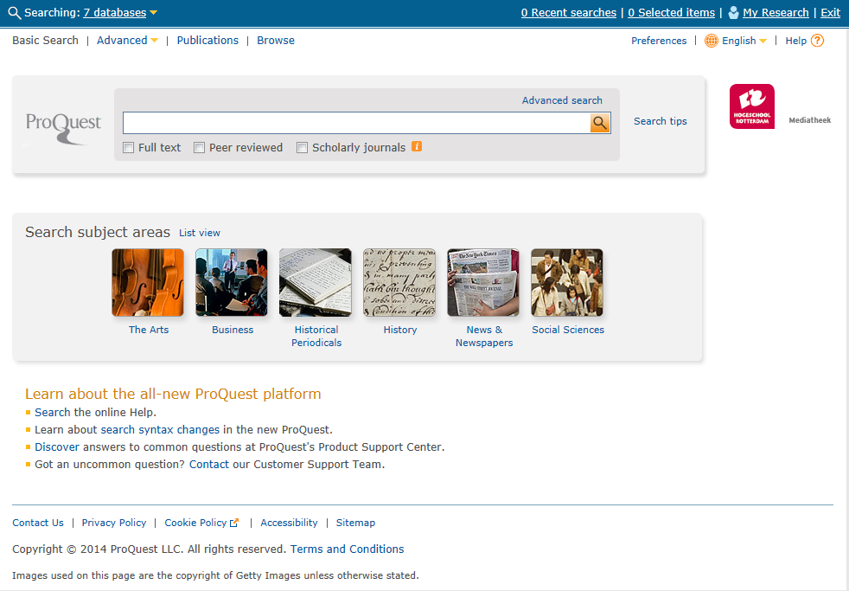
3. Startpagina

Slide 7
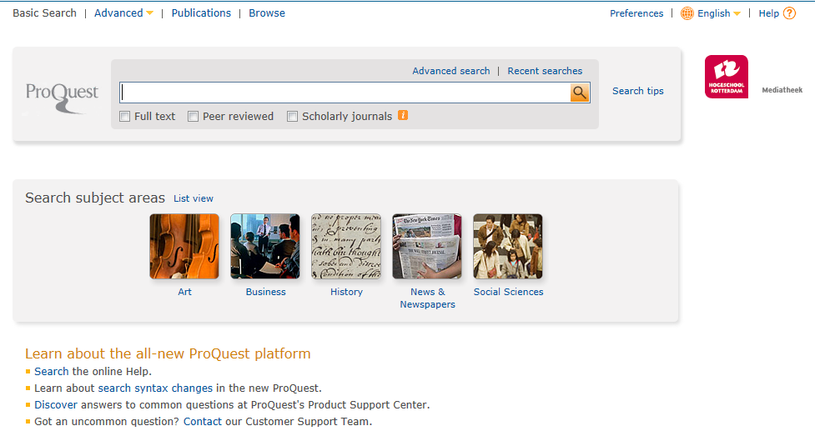
4. De basic search is hetzelfde als bij elke databank. Je kan eventueel alleen in een bepaald onderdeel zoeken door op de plaatjes van de subject areas te klikken.

Slide 8
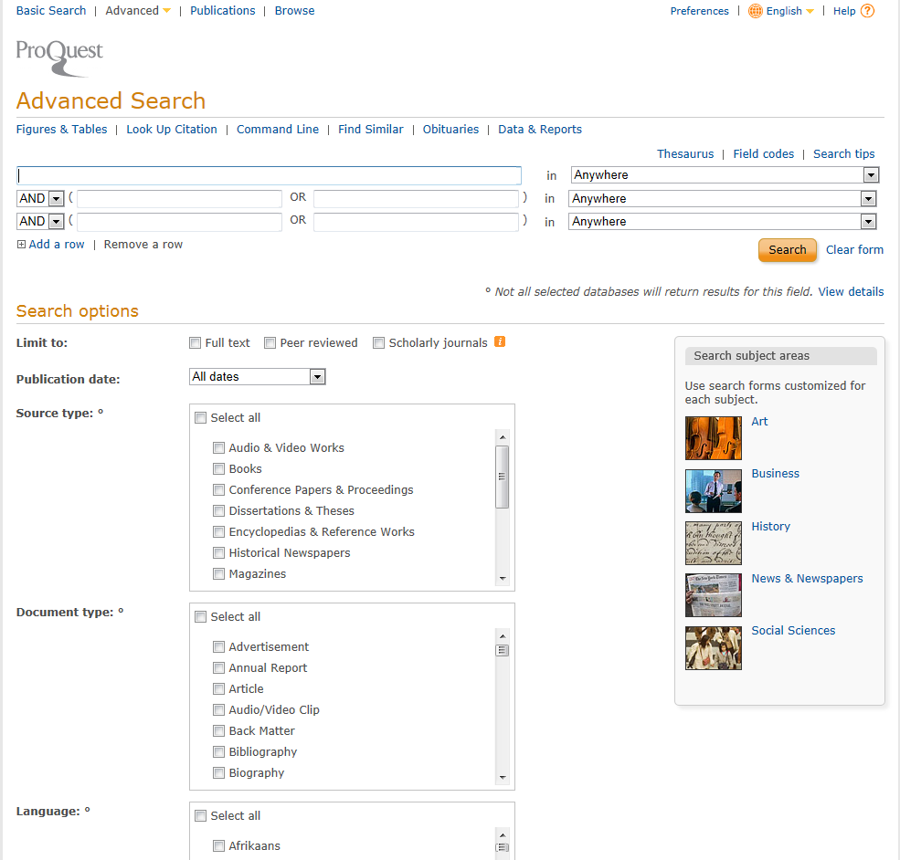
5. Advanced
Search

Slide 9
5. Advanced Search
Handig binnen het zoekresultaat: er worden suggesties gegeven voor verwante zoekmogelijkheden bij “related searches”.
Ook kan je binnen de zoekresultaten weer verder zoeken met “search within”.
En je kunt afbeeldingen en grafieken oproepen behorende bij het onderwerp met “Find related figures & tables”.

Slide 10
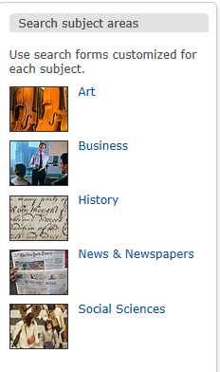
5. Binnen de advanced search kan je ook weer alleen binnen de aparte onderdelen zoeken.
En daarbinnen weer op verschillende soorten gegevens.

Slide 11
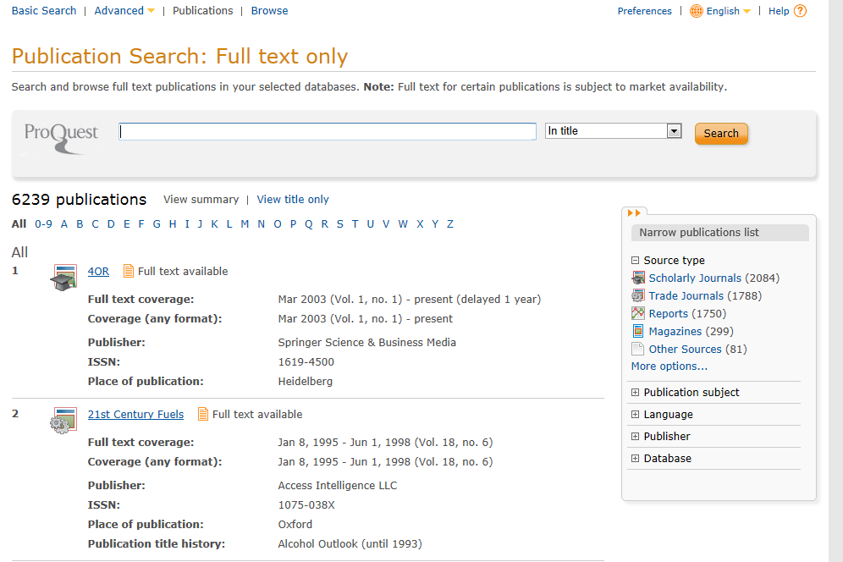
6. Zoeken op
Publicaties:
Ruim 7500 publicaties
Je kunt publicaties ook zoeken met woord in titel, op onderwerp en op woorden in de samenvatting

Slide 12
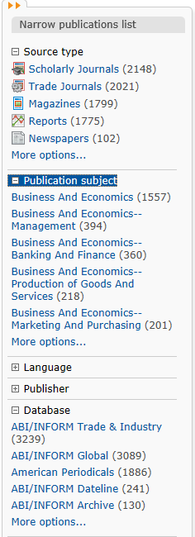
6. Ook bij de Publication Search zijn er weer meerdere mogelijkheden om de zoekopdracht te filteren.
Het is mogelijk om te zoeken op bron type,
Onderwerp, taal, uitgever en weer op onderdeel van de databank zelf.

Slide 13
6. Een greep uit de beschikbare titels:
21st century fuels
Packaging
Journal of health organization and management
Health care management science
Hospital topics
Property management
Journal of healthcare management
Journal of facilities management
International journal of business and social science
International journal of product development
International journal of Power & energy systems
Urban studies
Urban water news
Automotive Industry
Frontiers of structural and civil engineering
Chemical Week

Slide 14
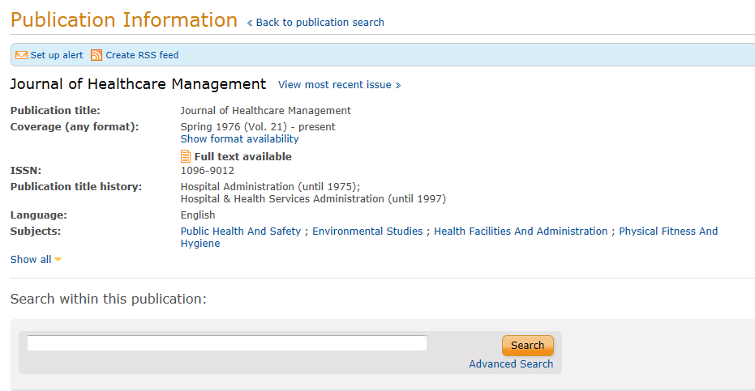
6.
Binnen 1 titel kan je ook weer zoeken met “Search within this publication” binnen de titelbeschrijving van de uitgave

Slide 15
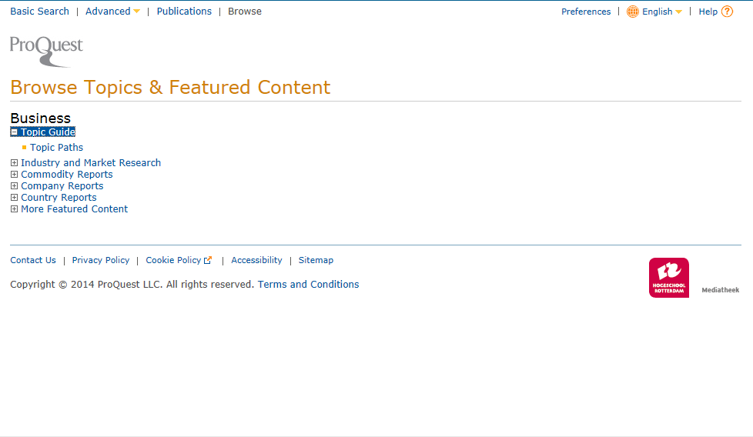
7. Browse: Topic Paths.
Met vooropgezette filters een onderwerp steeds specifieker maken.

Slide 16
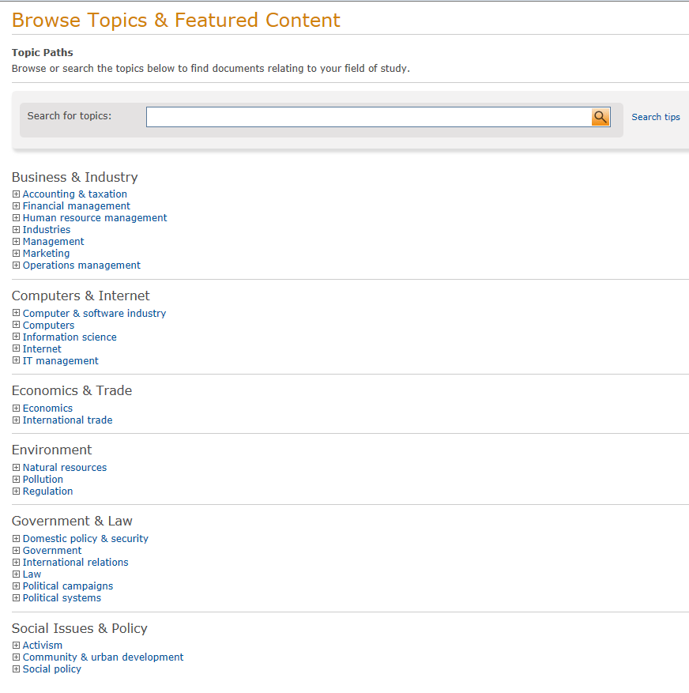
7.
Dit zijn de verschillende Topic Paths. Op iedere topic is steeds weer door te klikken op uitsplitsingen op verwante onderwerpen.
In de volgende dia is een voorbeeld opgenomen van het Business & Industry
Topic Path.

Slide 17
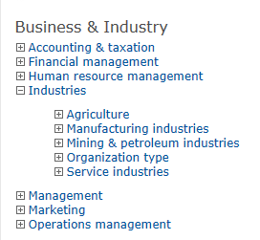
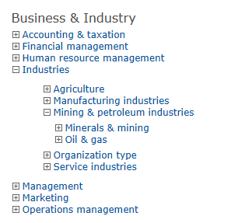
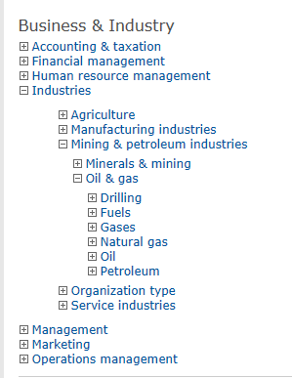
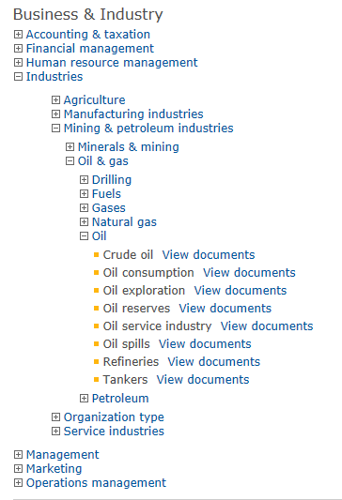
7.

